Slide 2
Queremos que conozcan nuestra propuesta de negocio y el sistema de franquicia que
hemos desarrollado en forma conjunta con las consultoras SURACI, Evolución de empresas y BLIMAN Franquicias. Esperamos mediante la presente hacerles llegar en detalle todas las características del negocio, además de que pueden siempre hacernos llegar sus inquietudes y ponerse en contacto con nosotros.
BIENVENIDOS

Slide 3
Brindamos alegría, decoramos espacios y creamos momentos únicos a través de objetos de uso cotidiano.
QUIÉNES SOMOS
Nacimos en 2016 en la ciudad de San Juan. Nuestro Equipo esta formado por profesionales del sector de diseño y del campo empresarial. Nuestro público es muy amplio gracias a nuestra gran variedad de productos.
Buscamos los objetos más innovadores del mercado, para estar siempre con una propuesta novedosa y atractiva para nuestros clientes. Contamos con productos de diseños propios y exclusivos.

Slide 4
MISIÓN
Brindar una gran variedad de objetos de uso cotidiano con
diseños creativos, originales y de última tendencia a un amplio
y diverso público, logrando generar alegría en la experiencia de
compra, tanto por los productos divertidos que ofrecemos
como por la cálida atención.
VISIÓN
Expandir nuestra empresa a nivel nacional e internacional,
posicionándonos como la marca referente del sector de
objetos de diseño.

Slide 5
ESQUEMA DE FUNCIONAMIENTO DE LAS FRANQUICIAS
Franquiciante
Marca
Cuota Inicial/derecho de entrada
Producto o servicio
Inversión Inicial
Know how
Relación contractual
Regalías
Acompañamiento
Fondo de Publicidad
Inicial
Capital de Trabajo
Continua
Costos operativos
Franquiciado
(operación diaria)

Slide 6
1
FEE INICIAL: Derecho a uso de marca y exclusividad de territorio
delimitada según zona durante los 4 años. Prioridad para la
apertura en nuevas plazas, imagen institucional, soporte y
acompañamiento en el start up del punto de venta y manuales de
Franquicia.
LO QUE INCLUYE NUESTRA FRANQUICIA
2
REGALÍAS MENSUALES: Supervisión periódica del punto de
venta para dar soporte, entrenamiento y acompañamiento a el
franquiciado
3
CANON DE PUBLICIDAD: El fondo de marketing y publicidad
incluye un plan estratégico de la marca a través de una agencia
de publicidad para toda la red.

Slide 7
Valores positivos
Visión de crecimiento
PERFIL DE FRANQUICIADO
Pasión por lo que hacen
Preferencia por la innovación
Creatividad y Diseño
Activa dedicación al negocio
Constancia en el trabajo

Slide 8
LO QUE DEBE HACER UN FRANQUICIADO
Suministrar información relativa al negocio periódicamente
Realizar los trámites tributarios y de habilitación comercial correspondiente.
Comprar el stock inicial.
Con ayuda del franquiciante en el reclutamiento, contratar al personal necesario para la apertura y cumplir con la planificación de la misma.
Abonar el Fee de ingreso, las regalías y canon de publicidad mensual.
Llevar a cabo las adecuaciones de local.
Realizar la compra de mobiliarios y equipamiento.
Realizar la gestión del negocio cuidando el prestigio de la marca
Búsqueda de local comercial el cual es elegido junto con el franquiciante.

Slide 9
NUESTRA OFERTA DE FRANQUICIA
El mismo deberá tener una superficie no menor de 40m2 que permiten una adecuada exhibición de toda nuestra línea de productos. También disponibles para centros comerciales.
LOCAL
Formato de menor inversión, exclusivo para shoppings y centros comerciales, donde se seleccionan productos acordes al espacio, buscando siempre los de mayor rotación.
GÓNDOLA

Slide 10
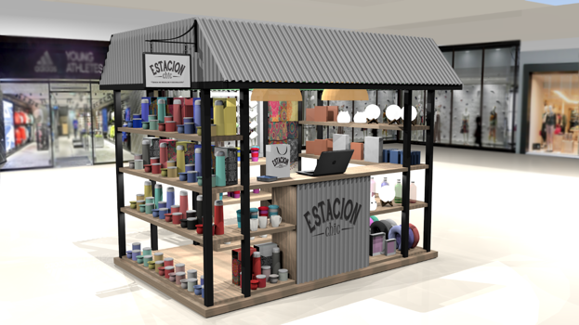
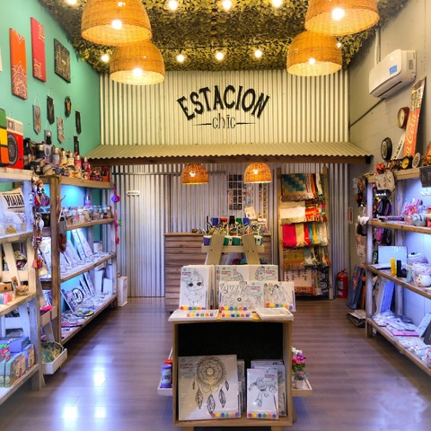
LOCAL
GÓNDOLA

Slide 11
FICHA TÉCNICA LOCAL
GÓNDOLA
Derecho/Fee de ingreso: USD 1.500
Honorarios de Diseó y layout USD 300
Adecuación del local y mobiliario: USD 3.150
Stock inicial: USD 5.300
Costos ingreso al local: USD 1.200
Inversión total: USD 11.450
Regalías 4%
Canon de publicidad 1%
Cantidad de empleados: 1/2
Tiempo de recupero de la inversión: 17 meses
USD 1.000
USD 300
USD 2.150
USD 2.800
USD 1.000
USD 7.250
4%
1%
2/3
17 meses
Nota: valores netos de I.V.A.

Slide 12
¡¡Y sólo le hemos contado algunos aspectos
de nuestro negocio!!
Como se imaginará, la restante información es confidencial.
Por eso, lo invitamos a que nos contacte y personalmente continuaremos explicándole sobre nuestra franquicia
ESTACIÓN CHIC
Lo invitamos a contactarse con nosotros estacionchic@gmail.com
www.estacionchic.com
¡Esperamos su contacto!
¡Representantes comerciales de franquicias!
LIC. NICOLAS SURACI
nicolas@suraci.com.ar
+ 54 261 5398070
DR. JORGE BLIMAN
bliman@franquiciaweb.com
+ 54 9 11 15 62873655

